Slide 1
医疗决策支持系统
Medical Decision Support System MDSS
一、概述
二、决策支持系统的特点
三、决策支持系统的基本方法
四、决策支持系统的实施
五、决策支持系统的例子

Slide 2
医疗决策支持系统
一、概述
计算机辅助医疗决策的类型
  间接帮助
  直接帮助
2.实施决策支持系统的要求

Slide 3
医疗决策支持系统：一、概述
计算机辅助医疗决策的类型:
间接帮助:
  简化病历的获取程过:如化验数据
    HIS
    病历管理系统
  对数据进行分析
    报告和患者表格
  获取特定领域的数据
    文献数据库
    医学或法律知识库

Slide 4
医疗决策支持系统
一、概述
计算机辅助医疗决策的类型:
  直接帮助：
    计算机系统在对特定病人决策时，将医学知识应用到某一病人特定的问题,提出具有最佳的效果/费用比的解决办法。
    通过决策支持系统实现。

Slide 5
医疗决策支持系统：一、概述
2.实施决策支持系统的前提条件：
深入的了解
  医务人员的活动
  医疗的过程、需求
  决策系统目前和将来的可行性

Slide 6
2.实施决策支持系统的前提条件
医疗决策支持系统：一、概述
医疗过程举例：
细菌传染疾病专家在对病情诊断和提出处方时，大致遵循下列4个步骤：
  (1) 确定病人是否有重要的病菌感染需要治疗。
  (2) 确定疾病可能是由哪种病菌引起的。
  (3) 判断哪些药物对抑制这种病菌可能有效。
  (4) 根据病人的情况，选择最适合的药物。
  这样的决策过程很复杂，主要靠医生的临床经验和判断。
决策支持系统试图用某些方法来表示和运用专家的判断知识，以模仿专家的推理过程。

Slide 7
医疗决策支持系统：一、概述
理念上
  把各种推理机制与医疗管理系统结合起来
  评价和修正其理论和实践上的效果。
医学决策支持系统:指将医学知识应用到某一患者的特定问题，提出具有最佳费用/效果比的解决方案的计算机系统

Slide 8
医疗决策支持系统
Medical Decision Support System MDSS
一、概述
二、决策支持系统的特点
三、决策支持系统的基本方法
四、决策支持系统的实施
五、决策支持系统的例子

Slide 9

医疗决策支持系统
二、决策支持系统的特点
二、决策支持系统的特点
1 支持的类型
2.干预的类型
3.知识的类型

Slide 10
医疗决策支持系统
二、决策支持系统的特点
1 支持的类型
医疗决策支持系统与医疗干预具有共同的特点:
  预报(预报医学)
  预防(预防医学)
  治疗(治疗医学)
  最低限度的满足(医疗辅助)
为达到这一目标,必须
  了解病人的状况(诊断与预后),
  可能的策略（治疗或者检查）

Slide 11
医疗决策支持系统
二、决策支持系统的特点
按照决策支持系统参与医疗活动的领域不同，可以将其分成两类:
  更好地了解病人状况的系统:病人的实际情况怎么样?
      有关诊断和预后决策的。
      它们试图减少病人当前或将来状况的不定性。
      从流行病学、症状学、病理学、生理学、解剖学等学科中吸取知识。

Slide 12
医疗决策支持系统
二、决策支持系统的特点
  提供最佳的治疗策略的系统:该做什么？
    还要进行哪些检验？
    常规查房时应该注意哪些变化？
    应当给予什么样的药物或治疗？
    告诉病情的最佳方法是什么？
    把经济和伦理上的问题

Slide 13

医疗决策支持系统
二、决策支持系统的特点
实际上的系统往往是上述两种方式的混合式。把病人的治疗和诊断割裂开是很困难的,而且给病人更多的有用信息有益无害。

Slide 14
医疗决策支持系统
二、决策支持系统的特点
2.干预的类型：
按照决策知识系统发挥作用的方式不同可以分为：
（1）被动系统
（2）半自动系统
（3）主动系统

Slide 15
医疗决策支持系统
二、决策支持系统的特点
（1）被动系统
医生必须向系统明确提出问题，描述病人的情况,然后等待系统的建议。根据系统所提供的信息和用户的要求,被动系统还可以进一步分成两类:
咨询系统：用户提供病人状况的信息，系统提供诊断和治疗建议。斯坦福大学的Shortliffe等开发的MYCIN系统就是一个典型的咨询系统。
评议系统：用户提供病人的信息和医生的治疗方案，系统对医生的方案提出评价和意见。由耶鲁大学的P. Miller等开发的ATTENDING 是该类系统的代表，如对专家提出的某一病人的麻醉方案提出评议。

Slide 16
MYCIN系统
在专家系统的课程中，如果不提及Mycin就算不上完整，它是最早开发出来的专家系统之一，其设计为商业用专家系统和专家系统外壳的设计带来了深远的影响。
由斯坦福大学开发于1970年代，主要功能是对细菌感染进行诊断并提出治疗建议。
细菌感染时，只有对感染生物进行培养才能做出“恰当”的诊断，但是这需要48小时。
医生需要根据现有的数据，快速地猜测可能的问题所在，并使用这些猜想进行“覆盖式的”治疗，给予能治疗所有可能出现的问题的药物。

Slide 17

医疗决策支持系统
二、决策支持系统的特点
（2）半自动系统
自动激活，“看门狗”的作用。
提供信息、广泛接受的知识、和操作规程。
类型:
自动提示系统:监视医务人员的活动，帮助他们避免重复检查和处方错误
  辨认剂量错误
  列出相互冲突或有明显相互作用的药物
报警系统:监视病人状态信号的变化，可以提示医生异常值或异常的变动
  生物或生理参数的异常值
  某一参数的突然上升或下降

Slide 18
医疗决策支持系统
二、决策支持系统的特点
（3） 主动系统
自动激活, 可以不通过医生干预而自动决策。
对特定病人提出相应的建议。
类型：
  依据医疗常规开出额外的检查。
  对治疗的检查：如一个封闭系统自动采取对输液的控制。
  监督：如对换气机,心脏起搏器,透析监视器的智能控制
  外科手术。

Slide 19



医疗决策支持系统
二、决策支持系统的特点
B
A
C
交互作用角度看：
  被动系统：A
  半自动系统：C
  主动系统：B

Slide 20
医疗决策支持系统
二、决策支持系统的特点
3. DSS系统中知识的类型
病案
学术知识
记录观察到的信息:供决策支持系统参考。
包含在书本和杂志中。
医疗决策
经验
经验有助于医生认识同样的病例并从中获益。
  医疗行为(如知道如何提问或再确认)
  医疗常规(如知道如何检体或执行医疗程序)。

Slide 21
医疗决策支持系统
二、决策支持系统的特点
病案
学术知识
医疗决策
经验
不同类型的知识在决策过程中是相互作用的。
学术知识和经验决定了用于收集信息的方法和观察的质量。
经验可以印证学术知识并成为学术知识的一部分。
在病案中记录的先验诊断和决策等是自主学习和修改决策规则时必不可少的。

Slide 22
医疗决策支持系统
二、决策支持系统的特点
二、决策支持系统的特点
1 支持的类型
2.干预的类型
3.知识的类型

Slide 23
医疗决策支持系统
三、决策支持系统的基本方法
三、决策支持系统的基本方法
运用数学模型
统计学方法
概率论为基础的系统
人工智能和专家系统
神经网络和连接专家系统

Slide 24
医疗决策支持系统
三、决策支持系统的基本方法
1. 运用数学模型
描述复杂的生物学或生理学系统
  血液动力学
  离子在组织中扩散效应
  药代动力学
这些模型可以直接帮助决策
  被动模式：分析一个或几个参数变化的结果
  主动模型：自动控制系统中使用。

Slide 25
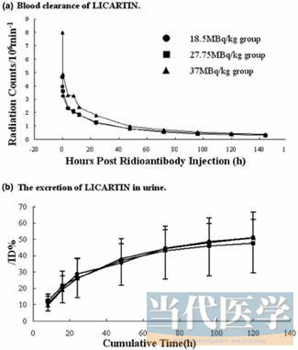
医疗决策支持系统
三、决策支持系统的基本方法
1. 运用数学模型
中风预警模型
脑血管的血液流量、流速、血管壁的弹性等11项脑血管功能与中风发病密切相关。

Slide 26
医疗决策支持系统
三、决策支持系统的基本方法
2. 统计学方法
在决策分析中最常用的统计学方法是多元分析技术，应用这种方法可以根据病人的参数X_{i}的值将病人的诊断和治疗进行分类。
首先搜集训练的样本，然后估计其值和系数a_{i}，一旦决策的等式建立，就可以将其应用到某一病人的身上。

Slide 27
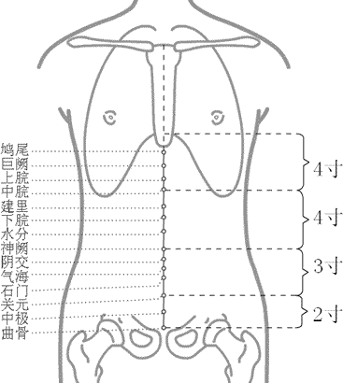
医疗决策支持系统
三、决策支持系统的基本方法
统计的方法包括多元回归和判别分析，
判别分析可以用于诊断，而多元回归可以用于预后和治疗的分类上。以下面的模型为例：
f_{（D）}=a₁x₁+a₂x₂+……a_{m}x_{m}
对于两种医学诊断：阑尾炎和输卵管炎，有三个体症和症状：腹部硬（AR），右下腹疼痛（PRLQ）和左下腹疼痛（PLLQ）。我们可以运用下面的判别式：
f（阑尾炎）=4AR+10PRLQ-10PLLQ
f（输卵管炎）=3AR+5PRLQ+5PLLQ
如果一个病人有双髂窝疼痛而无任何腹部症状，我们可以得出：
f（阑尾炎）=0+10-10=0
f（输卵管炎）=0+5+5=10
因此，可能的诊断是输卵管炎。

Slide 28
医疗决策支持系统
三、决策支持系统的基本方法
3. 概率论为基础的系统
贝叶斯公式和决策理论。
观察疾病（Di）的诊断在体症（S）存在的前提下发生的后验概率P（Di|S）
通过该诊断的先验概率P（Di）和在诊断存在的条件下该体症出现的概率来计算P（S|Di）：
P（Di|S）=[P（Di）*P（S|Di）]/[∑P（Dj）*P（S|Dj）]

Slide 29
医疗决策支持系统
三、决策支持系统的基本方法
优点：
贝叶斯公式考虑到了阳性和阴性的信号，其结果比较可靠。
与专家的一致率超过70%，而且当学习库中的病例数增加时其结果也会有所改进。
如果没有病例数据库，先验概率和条件概率也可以先由专家估计，然后在建成病例库之后又通过病例库计算出的真实概率来代替之。

Slide 30
医疗决策支持系统
三、决策支持系统的基本方法
P（Di|S）=[P（Di）*P（S|Di）]/[∑P（Dj）*P（S|Dj）]
局限性：
决策的穷举性:即各诊断概率之和为1。可以建一个“其他”类以包括所有的病例，这一类成分混杂，只能代表所有决策中很小的一部分。
决策的排他性：排他性实际上很少存在（有时一个病有多个诊断）。尽管如此，总是可以建立一个附加的决策类将两个诊断合并在一起。
诊断体症的独立性：两种体症很少相互独立，而且其相互关联的程度随着诊断的不同而不同。因此，在病例库中这些联系就十分重要，如果两个体症显示出有关联，只留下最显著的一个。一些数学手段可以用来处理一些相互反应。

Slide 31
医疗决策支持系统
三、决策支持系统的基本方法
4.人工智能和专家系统
人工智能（AI）是有关计算机智能化的理论和技术的研究。该领域有两个目标：
   ➢ 提高计算机实用性。
   ➢ 提高对人类智能机制的理解。
AI是个交叉学科：计算机科学，语言学，认知心理学，AI研究的主要领域是建立专家系统,即利用专门的知识和推理机制开发出某一领域的高水平的计算机操作程序。

Slide 32
医疗决策支持系统
三、决策支持系统的基本方法
专家系统中：
知识库：知识一般以规则和结构的形式存在, 与数据或事实库分开
推理机：专家系统既使用经典的逻辑,也使用能处理不确切性的逻辑。它们允许进行自学推理。
If C/chemically induced AND D/adverse effects
then
D induces C

Slide 33
规则
IF [(性别= 男) AND (体重= 肥胖)AND (47 < 年龄≤ 55) AND (97 < 血糖≤ 571 )]
THEN 高血压比率= 66. 20%
IF [(性别= 男) AND (体重= 肥胖) AND(50 < 年龄≤ 55) AND (103< 血糖≤ 571 )]
THEN 高血压比率= 79. 12%
IF [(性别= 男) AND (体重= 肥胖) AND(44 < 年龄≤ 50) AND (家庭有中风史) AND (0< 小便PH 值≤ 60 ) AND ( 92 < 血糖≤ 571 ) ]
THEN 高血压比率= 77. 65%

Slide 34
三、决策支持系统的基本方法
对于定义清楚又没有算法的问题，可以通过咨询专家建立知识库。
专家系统目前存在的问题：建立和维护知识库。
组成知识库的几个学科（如解剖学、生理学、病理学），知识上往往有不一致甚至是相互矛盾之处。
把知识分解成规则和结构化的对象并非如想象的那么简单。
专家系统没有感觉器官，有限的推理机制(如归纳和演绎)并不总是与专业人员的推理机制相一致,专业人员更注重直觉和联想
在把新型知识与原有的知识组合起来还有困难，离开本专业领域也会有感知上的困难。

Slide 35
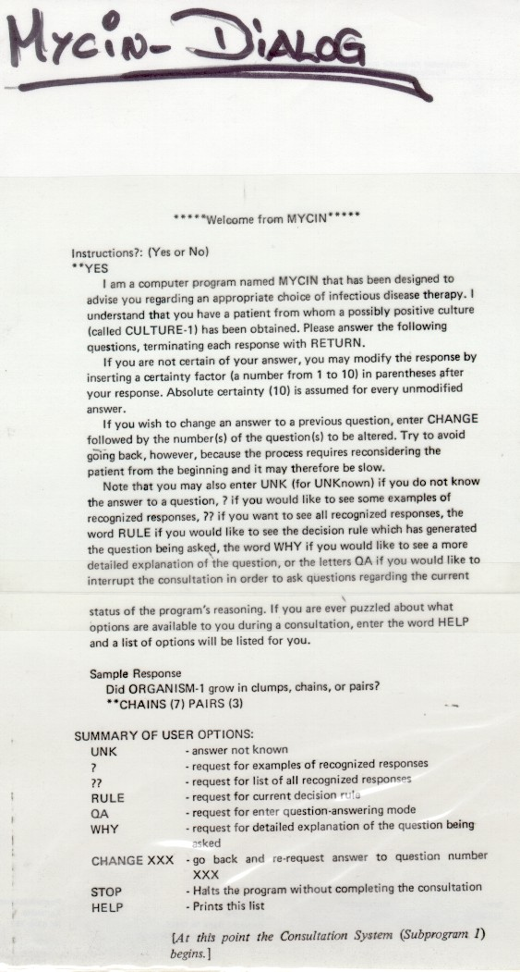

Slide 36
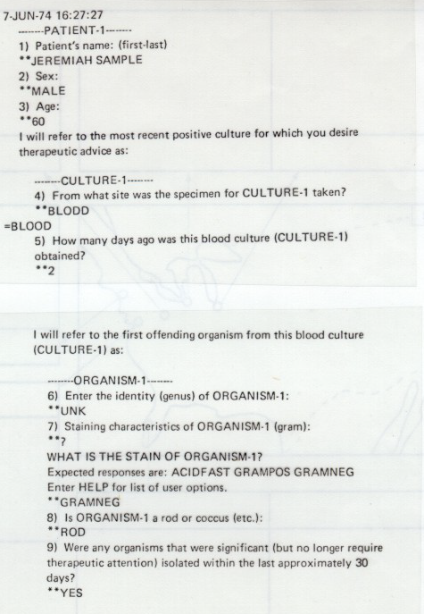
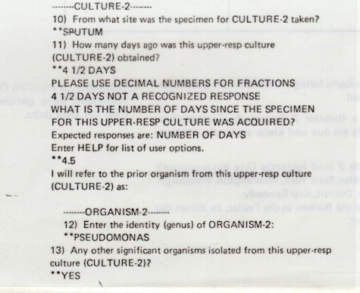

Slide 37
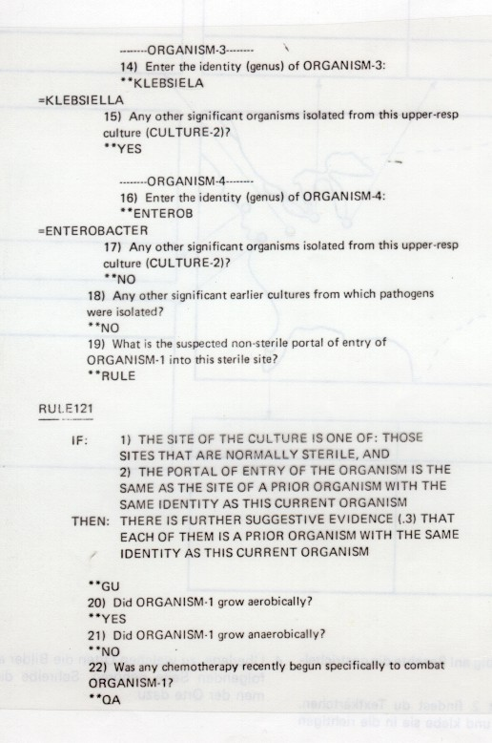

Slide 38
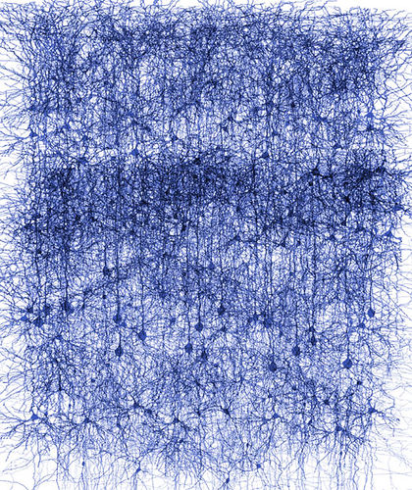
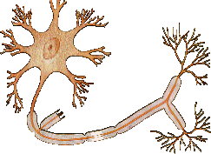
医疗决策支持系统
三、决策支持系统的基本方法
5.神经网络
人脑由百亿条神经组成 — 每条神经平均连结到其它几千条神经。通过这种连结方式，神经可以收发不同数量的能量。

Slide 39
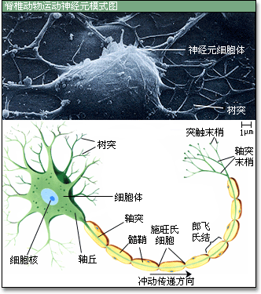
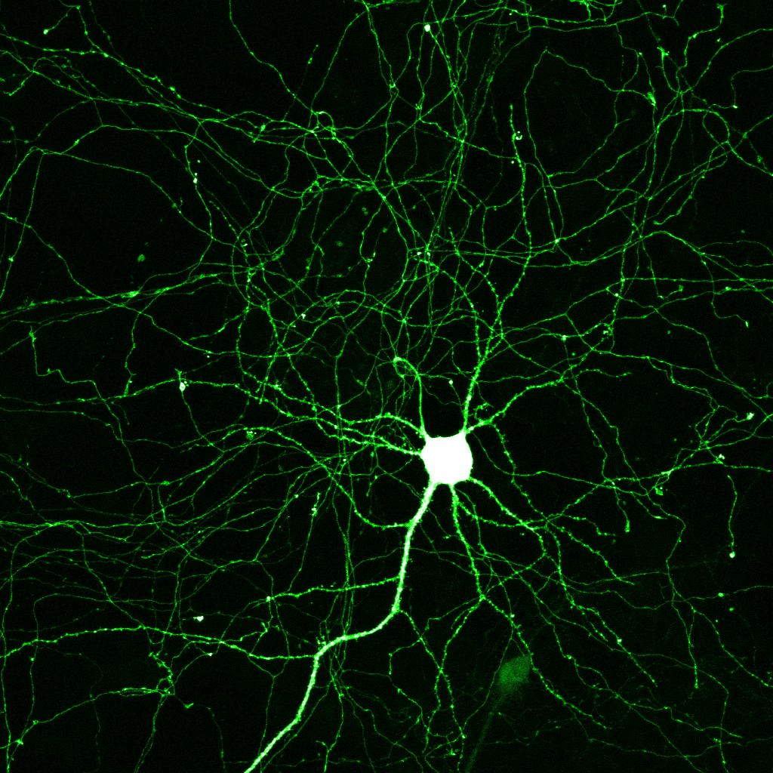
神经的一个非常重要的功能是它们对能量的接受并不是立即作出响应，而是将它们累加起来，当这个累加的总和达到某个临界阈值时，它们将它们自己的那部分能量发送给其它的神经。
大脑通过调节这些连结的数目和强度进行学习。尽管这是个生物行为的简化描述。但同样可以充分有力地被看作是神经网络的模型。

Slide 40
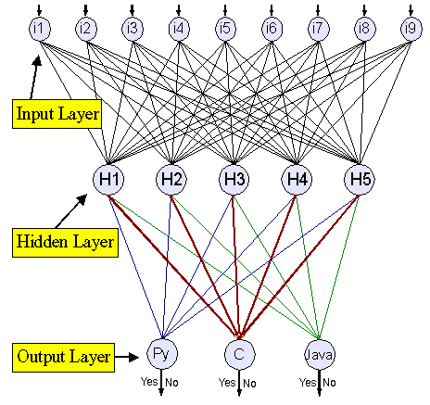
医疗决策支持系统
三、决策支持系统的基本方法
人工神经网络
有箭头相连的节点或神经元Ui
  输入层
  隐蔽中间层
  输出层
信息：通过一个或一系列的神经元前传到输出层。
一个神经元的刺激水平等于所有相连神经元刺激ωi之和,如果刺激总量超出某一活动域值θi,神经元就会刺激其他与之相连的神经元。

Slide 41

医疗决策支持系统
三、决策支持系统的基本方法
神经网络系统的第一个实例是模式识别系统，用于识别字母、声音、图像轮廓等,特别适用于诊断分类,在有足够的病例库时,输入层代表着症状而输出层代表着诊断

Slide 42
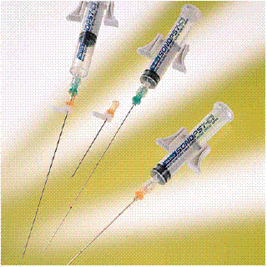
乳腺癌针吸细胞形态定量的人工神经网络诊断模型的建立及应用研究
针吸细胞学涂片形态定量测定
  6O例乳腺癌
  3O例乳腺良性病变
29项形态参数进行人工神经网络建模分析，并用盲法对其鉴别诊断能力进行评价。
所建立的网络模型经过l4次训练后即可达到误差要求，
诊断模型对乳腺癌及乳腺良性病变的诊断正确率为100％ ，其特异性和敏感性均为100％。

Slide 43
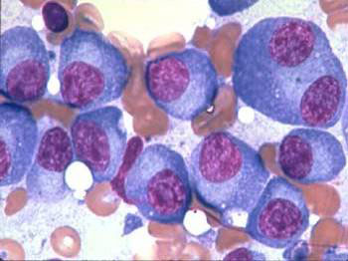
乳腺癌针吸细胞形态定量的人工神经网络诊断模型的建立及应用研究
选择的定量参数共有29个，分别是：
  与细胞及细胞核有关的面积、周长、直径、形态因子、圆球度、异形指数、x投影、Y投影、s体积、L体积等20个参数
  与细胞浆有关的细胞浆面积、胞浆厚度Me、胞浆厚度Ma、胞浆厚度Mi等4个
  核浆比值、核浆中心距及细胞比表面、细胞浆及细胞核体密度。

Slide 44
医疗决策支持系统
Medical Decision Support System MDSS
一、概述
二、决策支持系统的特点
三、决策支持系统的基本方法
四、决策支持系统的实施
五、决策支持系统的例子

Slide 45
医疗决策支持系统
四、决策支持系统的实施
尽管人们为开发决策支持系统花费了相当大的功夫，真正在临床实践中投入运行的系统依然不多。
必须强调决策系统的安装问题，以及更为具体方法的安装问题。
1 用户界面
2 知识的采集与表达
3 评价与有效性系统
4 在信息系统中合成决策支持系统

Slide 46
医疗决策支持系统
四、决策支持系统的实施
1 用户界面
用户界面是系统能否被接受的关键因素，有些系统不能吸引医生。为能够使系统在正常工作环境下工作,必须认真设计界面的功效学。
系统应该简单易学,使用方便。
决策支持系统要求的数据不应当与病历录入的内容重复。
任何情况下都应当对提供给系统的信息进行核对,以保证决策支持系统的可靠性。

Slide 47
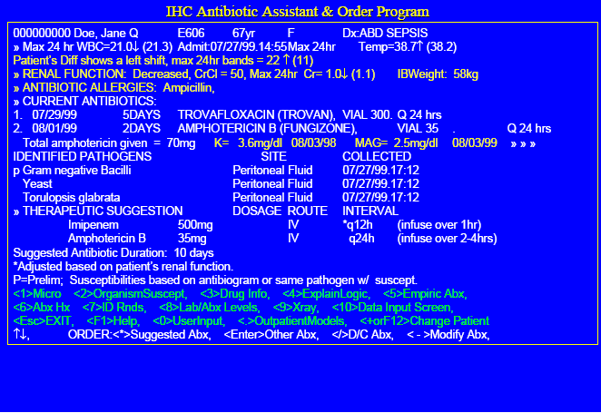

Slide 48
医疗决策支持系统
四、决策支持系统的实施
2. 知识的采集与表达
大多数的决策支持系统需要一个可靠的病历库。这一病历库用于设置诊断的先验概率和后置概率，纪录决策及其结果以及生成的知识。
这个库还需要一个辅助结构:即时数据录入，连接管理附属系统的系统以避免信息重复录入，培训职员如何使用软件等。

Slide 49
医疗决策支持系统
四、决策支持系统的实施
知识系统,如专家系统，依赖于本专业的公认的专家。问题：
  开发用于输入知识和更新知识的软件还比较困难。
  专家们的观点有时可能相互矛盾,或者摇摆不定。
  理想的知识库应当是完整的(即所有可能的病例都应当考虑到,必要的知识必须存在), 同时也不能相互矛盾。
  并不是所有的知识都能够表达,尤其是一些医疗上约定熟成的习惯和行为。

Slide 50
医疗决策支持系统
四、决策支持系统的实施
3. 系统有效性的评价
决策支持系统的评价其实是知识库有效性评价的方法学问题。在评价决策支持系统方案时,必须参考决策的知识。医学中往往不存在金标准,专家也并不是总同意所选的方案，这使得决策支持系统的评价更加复杂化。
任何情况下,统计学的评价并不总是令人满意。因为它们只是从样本中获得的百分比。有的系统,在95%的时间里与专家一致,而只有5%的时候不一致。而此时一个病人的生命会因为一个错误的决策而失去,我们应该如何评价这样的系统?

Slide 51
医疗决策支持系统
四、决策支持系统的实施
4. 在信息系统中合成决策支持系统
传统上的医院信息系统是围绕病人数据库建立起来的，为了方便不同的医疗科室和行政部门找到所需要的信息。传统上的系统通常是管理病人的行政和后勤工具,而不是管理医学信息的系统。现有在医院信息系统中合成医学知识的做法。

Slide 52
医疗决策支持系统
四、决策支持系统的实施
4. 在信息系统中合成决策支持系统
全面的病人保健要求将下面5种信息合成在一起:
  病人信息
  医学知识
  医务人员的通讯
  通知病人
  医院管理和后勤数据
将来,医院信息系统必须包括所有这些领域,特别是理论上与实践上的医学知识。

Slide 53
医疗决策支持系统
Medical Decision Support System MDSS
一、概述
二、决策支持系统的特点
三、决策支持系统的基本方法
四、决策支持系统的实施
五、决策支持系统的例子

Slide 54
医疗决策支持系统
五、决策支持系统的例子
HELP ：Health Evaluation through Logical Processing
由犹他洲盐湖城的Latter Days Sants (LDS) 医院开发。
一个半主动系统,每次病历更新都会激活决策支持模块 ,与医院信息系统结合的非常完美。

Slide 55
HELP ：Health Evaluation through Logical Processing
医疗药物医嘱
药剂师输入
护士输入
医学
知识库
HELP病人数据库
病史,过敏史等
数据驱使的HELP系统
N
Y
接触医生
药物合适否?
Y
改变处方?
登录主诉并改变
分发和评价
N
一个处方控制系统的结构。

Slide 56
HELP ：Health Evaluation through Logical Processing
处方一旦通过交互方式录入，马上处于控制之下。如果需要的话就产生警告。
由医生、药剂师和药理学专家组成的医院药物委员会通过用逻辑标准维护知识库来控制处方。
对药物过敏、药物和饮食间、药物剂量间、药物和疾病间、试验实剂量和药物剂量间的相互作用会产生提示。
如果一个病人氨基葡萄糖治疗，系统会建议每三天检查一次病人的肌苷酸。
Notes:
12个月里有8.45%的病人接受到提示。这种报警对其中的49个病人(1.8)是性命攸关的。大多数医生信赖系统的建议,而且这样的医生人数在不断上升,从1978年的71%到1988年的99%。

Slide 57
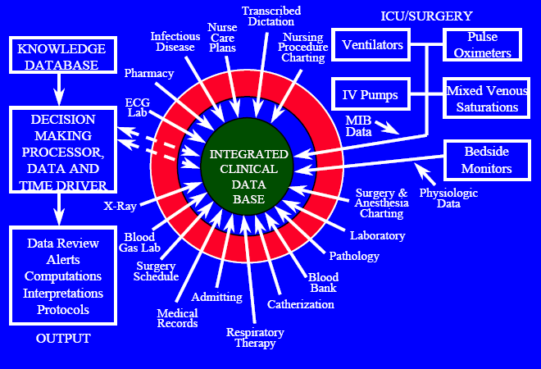

Slide 58
HELP ：Health Evaluation through Logical Processing
警告系统监视实验室数据的异常值或剂量错误，在某些病例，如酸碱平衡问题,还会应用到诊断。例如，监测传染病的模型运用传染病专家开发的知识库，分析微生物学数据，并且与系统中已有的数据相比较，如化验结果、病历、手术纪录、药局纪录或放射线报告等。发出传染病的信号，提示药剂师配给抗生素，药剂必须发到的最短时间间隔，以及费用等信息。
如果系统发现院内感染、无菌场所发现感染、不正常的抗药性、使用太贵的抗生素、太长时间的抗生素治疗、或者对传染病未加以治疗或治疗不当，系统就会发出警告。
Notes:
安装该程序之后,外科病人因接受抗生素而耽搁的病例数从27%下降到14%。术后感染从1.9%降到0.9%。同时也有显示,在某些病人接受抗生素治疗的时间要比他们临床症状实际所需的时间要长。

Slide 59
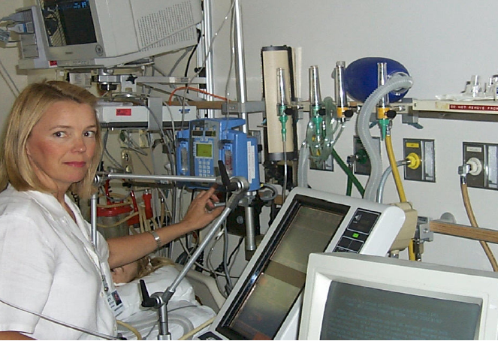

Slide 60
医疗决策支持系统
总结
一、概述：计算机辅助医疗决策的类型
二、决策支持系统的特点：支持的类型、干预的类型、知识的类型
三、决策支持系统的基本方法：运用数学模型、统计学方法 、概率论为基础的系统、人工智能和专家系统、神经网络和连接专家系统
四、决策支持系统的实施
五、决策支持系统的例子

Slide 61


